Slide 1
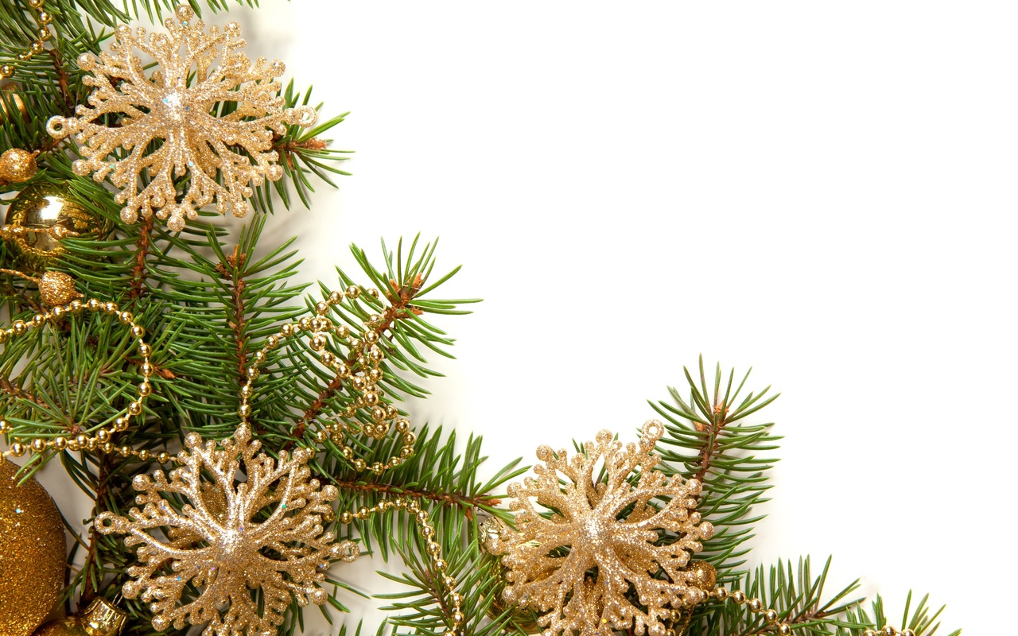
Урок технологии «РОЖДЕСТВЕНСКИЙ ВЕНОК»
Подготовила учитель начальных классов
МАОУ лицей пгт Афипского
МО Северский район
Быстрова Юлия Александровна

Slide 2
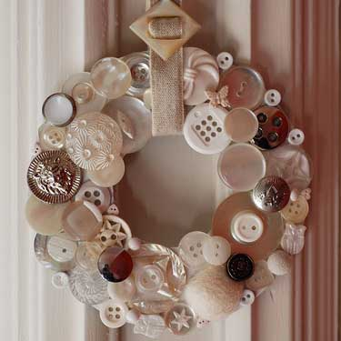
Рождественский венок можно сделать из чего угодно, даже из пуговиц!
Вам понадобятся: - Разноцветные плоские пуговицы - Шаблон - Плотный картон - клей ПВА - ножницы - бумага (для фона) - ленточка или кусок ткани

Slide 3
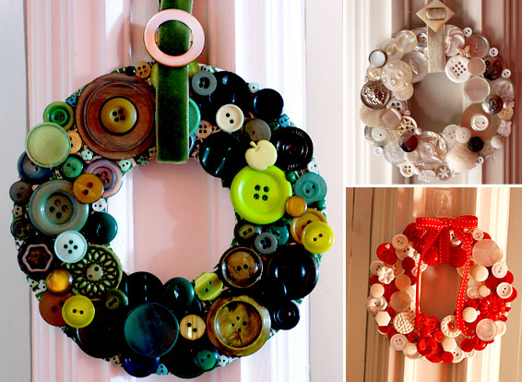
ПОСМОТРИТЕ, КАКАЯ КРАСОТА!

Slide 4
Распечатайте его и вырежьте шаблон. По шаблону необходимо вырезать основу для нашего будущего венка из плотного картона и фон для него из цветной бумаги. Наклейте фон на картон и дайте ему высохнуть.

Slide 5
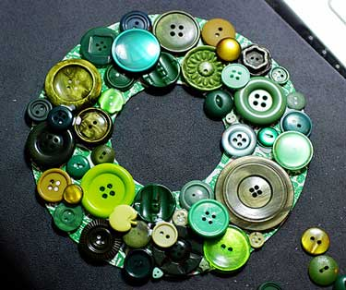
Теперь приступаем к созданию узора из пуговиц. Разложите пуговицы на основе по своему вкусу. Этот этап нужен для предварительного просмотра и для того, чтобы оценить, сколько пуговиц нам будет нужно и каких.

Slide 6
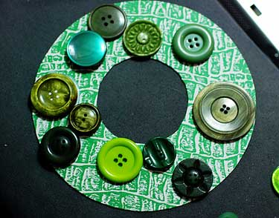
Начинаем приклеивать пуговицы клеем ПВА. Лучше всего сначала приклеить самые большие пуговицы, а затем начать заполнять пространство между ними маленькими пуговицами.

Slide 7
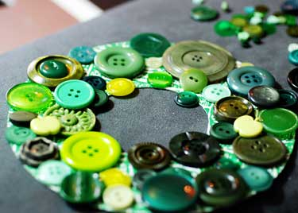
Пуговицы можно выкладывать и в два, и в три слоя. Расстояние между пуговицами тоже выбирайте по своему вкусу. Одним нравится, чтобы фона почти не было видно, другие предпочитают расположить пуговицы реже на ярком цветном фоне. Главное - чтобы было красиво!

Slide 8
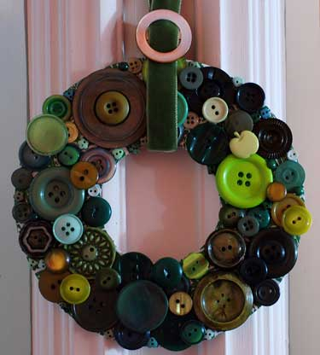
После того, как вы закончите приклеивать пуговицы, поделку нужно оставить на ночь, чтобы она хорошенько высохла. И, наконец, нужно сделать петельку, чтобы подвесить венок. Можно вырезать узкий кусок ткани шириной с ремешок и закрепить его красивой пряжкой.

Slide 10
Список литературы: http://www.liveinternet.ru/users/lora-lend/profile http://womens-club.su/ramki-dlya-oformleniya-teksta-v-vorde http://www.prodlenka.org/metodichka/viewlink/6291.html

